Slide 1
PANORAMA DO DESMATAMENTO NO AMAZONAS
01 de janeiro a 29 de outubro de 2021

Slide 2
Panorama do Desmatamento (km²) - 2021
Período analisado: 01/01 a 29/10/2021
Ranking dos Estados da Amazônia Legal
Ranking dos municípios da Amazônia Legal
Área total desmatada: 7.806,23 km²
Área desmatada no Amazonas: 1.789,69 km²
km²
Fonte: http://terrabrasilis.dpi.inpe.br/

Slide 3
Panorama do Desmatamento (km²) - Alertas DETER
Amazonas
MÊS | 2020 (km²) | 2021 (km²) | Variação
JANEIRO | 13,44 | 5,86 | -56,40%
FEVEREIRO | 20,73 | 25,81 | 24,51%
MARÇO | 72,71 | 61,41 | -15,54%
ABRIL | 77,46 | 174,53 | 125,32%
MAIO | 183,45 | 348,34 | 89,88%
JUNHO | 173,47 | 219,77 | 26,69%
JULHO | 286,41 | 432,52 | 51,0%
AGOSTO | 221,05 | 202,46 | -8%
SETEMBRO | 117,78 | 229,33 | 95%
OUTUBRO | 88,79 | 89,66 | 1%
TOTAL (km²) | 1255,29 | 1789,69 | 42,57%
Aumento
de 42,57%
*Período analisado : 01/10 a 29/10

Slide 4
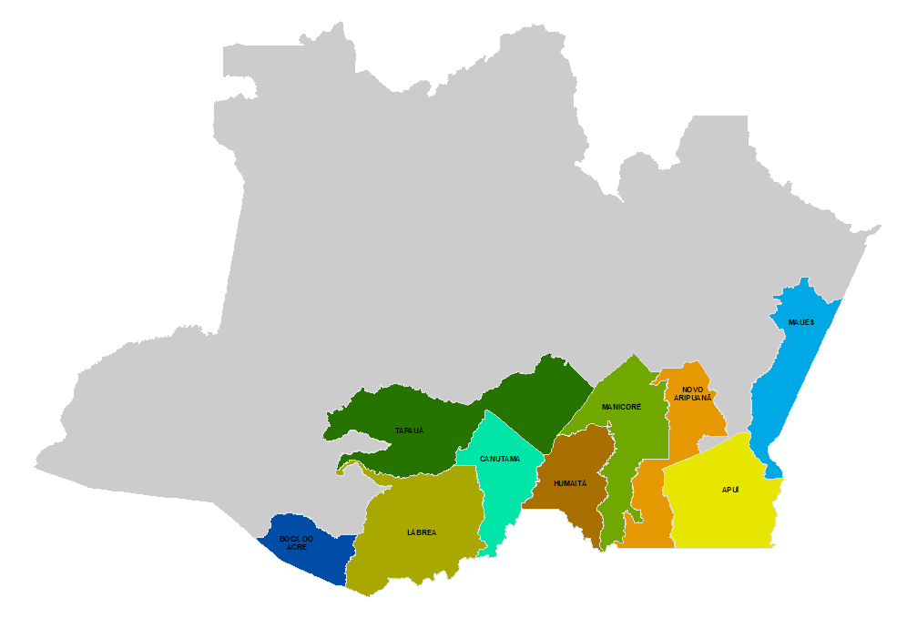
Panorama do Desmatamento (km²) – Amazonas
Período analisado: 01/01 a 29/10/2021
Ranking dos municípios com o maior número de alertas de desmatamento
Fonte: http://terrabrasilis.dpi.inpe.br/

Slide 5
Panorama do Desmatamento (km²) – Amazonas
Período analisado: 01/01 a 29/10/2021
Alertas de desmatamento mensal - DETER
Redução
de 56,40%
Aumento
de 24,51%
Redução
de 15,54%
Aumento
de 125,32%
Aumento
de 89,88%
Aumento de 26,69%
Aumento de 51%
Redução
de 8%
Aumento de 95%
Aumento
de 1%
Fonte: http://terrabrasilis.dpi.inpe.br/
*Período analisado em setembro: 01/10 a 29/10

Slide 6
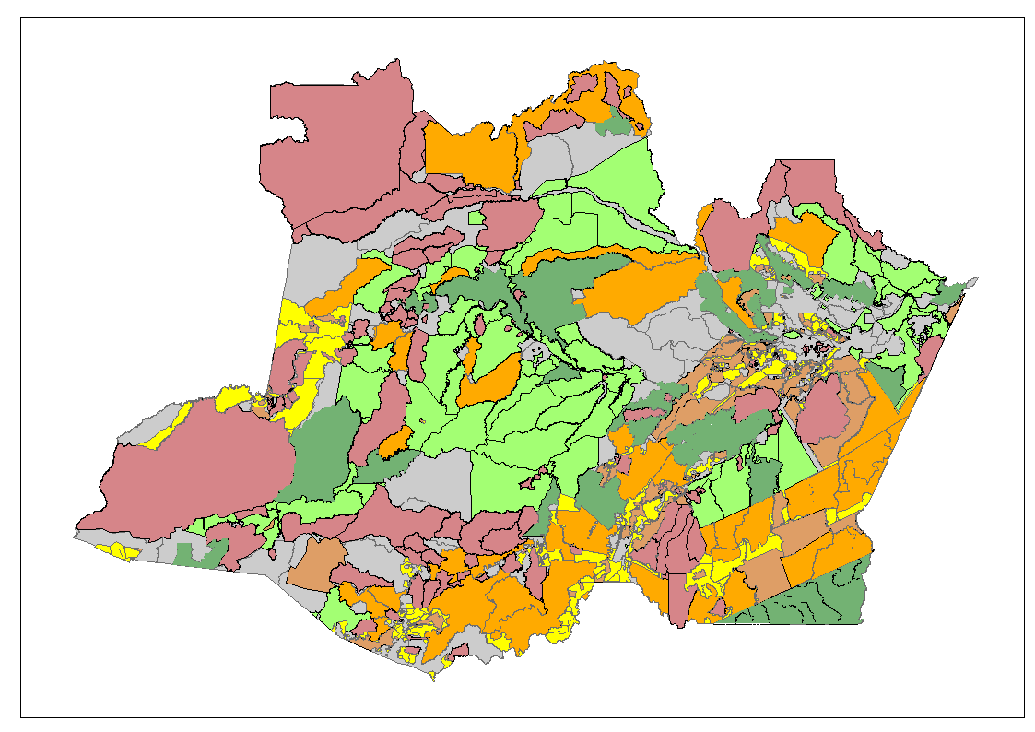
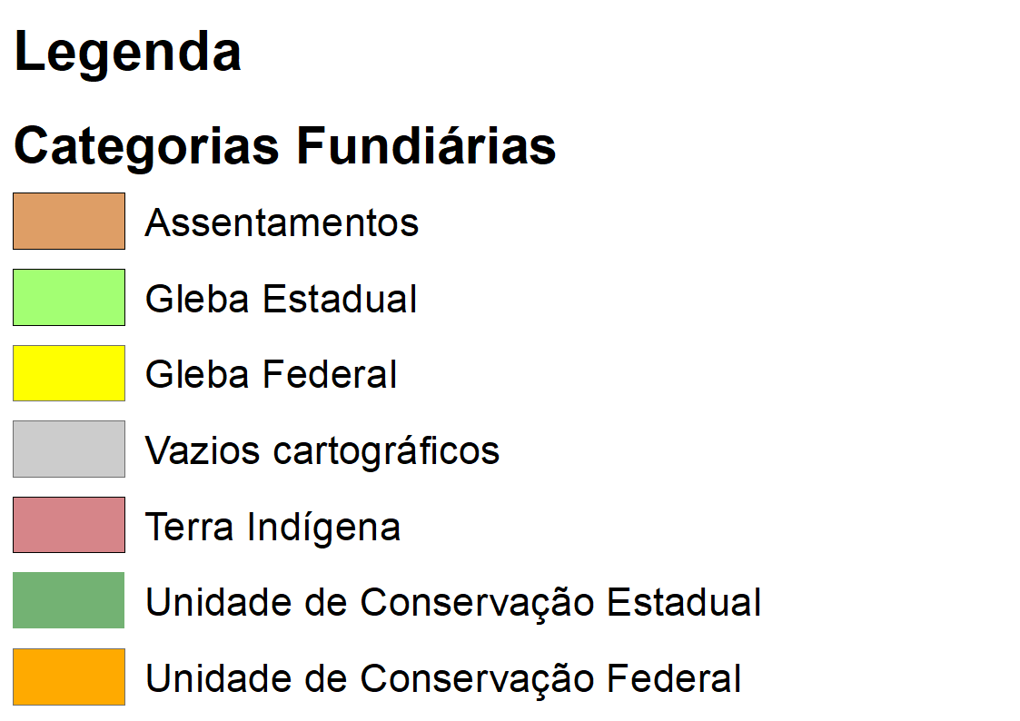
Panorama do Desmatamento (km²)
Período analisado: 01/01 a 29/10/2021
Distribuição de alertas de desmatamento por categoria fundiária
Alertas de desmatamento (Jan-Out 2021)
1.789,69 km²
CATEGORIA DESM/KM² | TOTAL |  | VARIAÇÃO | CONTRIBUIÇÃO
 | 2020 | 2021
ASSENTAMENTO FEDERAL | 339,24 | 545,50 | 60,80% | 30%
GLEBAS ESTADUAIS | 54,46 | 78,90 | 44,88% | 4,4%
GLEBAS FEDERAIS | 448,32 | 711,51 | 58,71% | 40%
OUTRAS | 360,99 | 403,45 | 11,76% | 23%
TERRA INDIGENA | 16,67 | 16,25 | -2,53% | 0,9%
UNIDADE DE CONSERVAÇÃO ESTADUAL | 13,23 | 11,85 | -10,40% | 0,7%
UNIDADE DE CONSERVAÇÃO FEDERAL | 22,39 | 22,23 | -0,69% | 1,2%
TOTAL | 1255,29 | 1789,69 | 42,57% | 100%
Fonte: http://terrabrasilis.dpi.inpe.br/

Slide 7
PANORAMA DAS QUEIMADAS NO AMAZONAS
01 de janeiro a 07 de novembro de 2021

Slide 8
Panorama de Queimadas
Período analisado: 01/01 a 07/11/2021
Ranking das queimadas nos Estados da Amazônia Legal
Número de focos de queimadas na AMZ: 95.542
Redução de 32% (2020-2021)
RANKING | ESTADOS | 2020 | 2021 | VARIAÇÃO % | CONTRIBUIÇÃO
1° | MATO GROSSO | 45953 | 21979 | -52,2 | 23.00
2° | PARÁ | 14099 | 19661 | 39,4 | 20.58
3° | AMAZONAS | 16393 | 14688 | -10,4 | 15.37
4° | RONDÔNIA | 10692 | 9513 | -11,0 | 10.38
5° | TOCANTINS | 11398 | 9844 | -13,6 | 10.30
6° | MARANHÃO | 10008 | 9260 | -7,5 | 9.69
7° | ACRE | 9128 | 8820 | -3,4 | 9.23
8° | RORAIMA | 1858 | 774 | -58,3 | 0.81
9° | AMAPÁ | 659 | 603 | -8,5 | 0.63
Fonte: http://queimadas.dgi.inpe.br/queimadas/bdqueimadas/

Slide 9
Panorama de Queimadas - Amazonas
Alertas mensal de focos de queimadas
Janeiro: redução de 81%
Fevereiro: redução de 55%
Março: redução de 78%
Abril: aumento de 50%
Maio: aumento de 200%
Junho: redução de 37%
Julho: redução de 44%
Agosto: aumento de 7%
Setembro: redução de 36%
Outubro: aumento de 50%
Novembro*: redução
de 40%
*Período analisado em novembro*:
01 a 07/11 de 2021
Fonte: http://queimadas.dgi.inpe.br/queimadas/bdqueimadas/

Slide 10
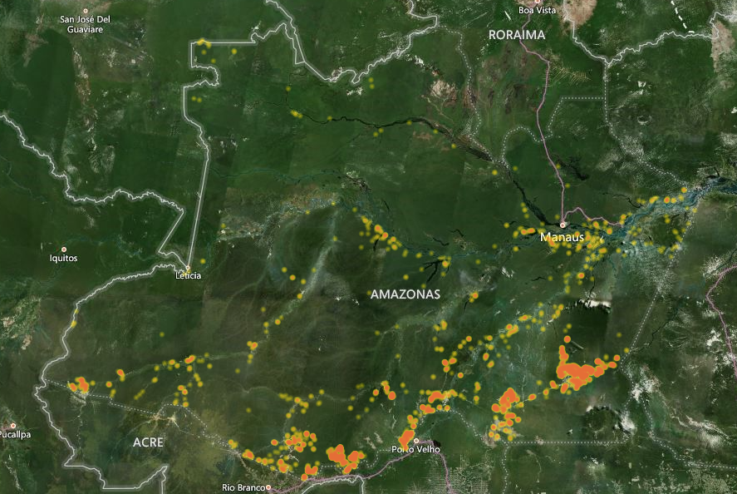
Distribuição Geográfica das Queimadas - Amazonas
Período analisado: 01/01 a 07/11/2021
Fonte: http://queimadas.dgi.inpe.br/queimadas/bdqueimadas/

Slide 11
Panorama das Queimadas - Amazonas
Cenário atual
Incidência
Anual
Maior número de
queimadas
Menor número de queimadas
14.688 focos
Agosto = 8.588 focos
Março = 17 focos
01 a 07 de novembro*
131 focos
focos
85% concentrado em
apenas 3 município
Fonte: http://queimadas.dgi.inpe.br/queimadas/bdqueimadas/
*Período analisado em novembro*:
01 a 07/11/2021

Slide 12
Panorama de Queimadas - Amazonas
Período analisado: 01/01 a 07/11/2021
Focos de queimadas nas áreas de intensa pressão
RMM: 782 focos (8%)
REGIÃO SUL: 5.197 focos (92 %)
Fonte: http://queimadas.dgi.inpe.br/queimadas/bdqueimadas/
*Período analisado em novembro*:
01 a 07/11 de 2021

Slide 13
Panorama de Queimadas – Amazonas
Distribuição de alertas de focos de queimadas por categoria
CATEGORIA | JAN | FEV | MAR | ABR | MAI | JUN | JUL | AGO | SET | OUT | NOV* | TOTAL
ASSENTAMENTO FEDERAL | 6 | 2 | 1 | 5 | 6 | 7 | 387 | 2.467 | 533 | 328 | 32 | 3.766
GLEBAS FEDERAIS | 0 | 0 | 0 | 1 | 9 | 11 | 353 | 3.017 | 822 | 467 | 15 | 4.705
GLEBAS ESTADUAIS | 0 | 5 | 4 | 2 | 1 | 18 | 92 | 573 | 239 | 190 | 24 | 1.358
TERRA INDIGENA | 2 | 13 | 8 | 1 | 9 | 2 | 63 | 231 | 118 | 130 | 2 | 509
UNIDADE DE CONSERVAÇÃO FEDERAL | 0 | 4 | 0 | 0 | 9 | 14 | 54 | 223 | 101 | 61 | 2 | 438
UNIDADE DE CONSERVAÇÃO ESTADUAL | 0 | 5 | 4 | 2 | 1 | 18 | 13 | 114 | 53 | 52 | 8 | 250
OUTRAS | 27 | 7 | 3 | 6 | 10 | 24 | 211 | 1.963 | 933 | 545 | 48 | 3.662
TOTAL | 37 | 33 | 17 | 18 | 45 | 77 | 1.173 | 8.588 | 2.799 | 1.773 | 131 | 14.688
*Período analisado em novembro*:
01 a 07/11/2021
Fonte: http://queimadas.dgi.inpe.br/queimadas/bdqueimadas/

Slide 14
Panorama de Queimadas – Amazonas
Período analisado: 01/01 a 31/10/2021
Análise entre o número de focos de calor em relação ao CAR e a vegetação
Queimadas x Desmatamentos Queimadas x CAR
N. de focos
Fonte: http://terrabrasilis.dpi.inpe.br/

Slide 15
BOLETIM SEMANAL DAS QUEIMADAS
01 a 07 de novembro de 2021

Slide 16
Panorama de Queimadas – Amazonas
Período analisado: 01 a 07/11/2021
Ranking Amazônia Legal
Número de focos detectados: 1.924
RANKING | ESTADOS | 01 a 07/11 de 2020 | 01 a 07/11 de 2021 | Variação (%)
1° | PARÁ | 650 | 1.094 | 68,3%
2° | MARANHÃO | 128 | 415 | 224,2%
3° | MATO GROSSO | 778 | 147 | -81,1%
4° | AMAZONAS | 213 | 131 | -38,5%
5° | RORAIMA | 3 | 43 | 1333,3%
6° | RONDÔNIA | 200 | 39 | -80,5%
7º | AMAPÁ | 23 | 35 | 52,2%
8 | TOCANTINS | 36 | 13 | -63,9%
9 | ACRE | 73 | 7 | -90,4%
Fonte: http://queimadas.dgi.inpe.br/queimadas/bdqueimadas/

Slide 17
Panorama de Queimadas
Período analisado: 01 a 07/11/2021
Municípios no país com mais focos
Ranking dos municípios por região no Amazonas
38 foco de calor na RMM
43 focos de calor na Região Sul
Fonte: http://queimadas.dgi.inpe.br/queimadas/bdqueimadas/

Slide 18
Panorama de Queimadas – Amazonas
Comparação do total de focos ativos detectados dia a dia: 01 a 07 de novembro
Fonte: http://queimadas.dgi.inpe.br/queimadas/bdqueimadas/

